Slide 1
主持单位：

Slide 3
第三章 投影的基本知识

Slide 4
平行投影

Slide 5
3.1投影及其特性
一、图板
二、平行投影
投影中心S 在距投影面无限远处，投射线按一定的方向平行的投射下来，用这些互相平行的投射线作出形体的投影，称为平行投影。
H

Slide 6
3.1投影及其特性
一、图板
二、平行投影
实际上，中心投影法和平行投影法的主要区别在于投影线是否交于一点。
S
斜投影
正投影
S
S
中心投影法
平行投影法
投影线交于一点
投影线相互平行

Slide 7
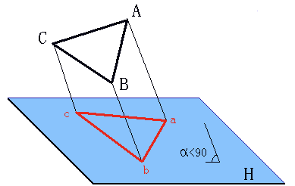
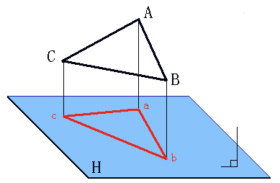
3.1投影及其特性
一、图板
二、平行投影
根据投射线与投影面夹角的不同，平行投影法又分为两种：
斜投影——投射方向倾斜于投影面，所得到的投影称为斜投影。
正投影——投射线垂直于投影面，所得到的投影称为正投影，该方法是工程上最常用的一种投影方法。

Slide 8
知识点学习
谢谢观看

